Slide 1





Angular 14
Nivel Básico
(Parte 1)
Introducción a Angular y Estructura SPA

Slide 2



Accelerate your essence
Framework front-end
Single Page Applications (SPA)

Slide 3

Accelerate your essence
Angular
Angular fue creado por Misko Hevery en 2009 como AngularJS, un framework para apps web dinámicas.
En 2016, se reescribió como Angular 2 en TypeScript, iniciando el Angular moderno.
Angular 14 (2022) trajo mejoras como componentes independientes y formularios tipados.
Es mantenido por Google y ampliamente usado en aplicaciones web escalables.
Está diseñado para crear Single Page Applications (SPA), donde el contenido cambia dinámicamente sin recargar toda la página. Angular organiza el código en componentes, servicios y módulos, lo que facilita el desarrollo escalable y mantenible.

Slide 4
Accelerate your essence
¿Cómo funciona Angular?
TypeScript como base Estructura basada en módulos Componentes como bloques de construcción Data Binding y DOM reactivo Routing (SPA) Servicios e Inyección de Dependencias Standalone Components (Novedad en Angular 14) Compilación Ahead-of-Time (AOT)
Componentes, Servicios, Módulos, Directivas, Pipes, Routing

Slide 5

01
Accelerate your essence
Componentes
Es la unidad básica
Es la parte visible en pantalla o una funcionalidad específica
Cada componente tiene: HTML (vista), CSS (estilo) y TypeScript (lógica)
Ejemplo: Un componente Home que muestra la página de inicio.
Analogía: Son como piezas de LEGO que juntas forman toda la aplicación.

Slide 6

02
Accelerate your essence
Servicios
Clases que contienen lógica de negocio o funciones reutilizables.
No tienen interfaz visual (no son vistas).
Se usan para:
Manejar llamadas HTTP
Compartir datos entre componentes
Realizar cálculos, validaciones, etc.
Se inyectan a los componentes mediante inyección de dependencias.
Analogía: Son como los “cerebros” o “ayudantes” invisibles que trabajan tras bambalinas.

Slide 7
03
Accelerate your essence
Módulos
Son agrupadores lógicos de componentes, servicios y otros elementos.
Cada aplicación Angular tiene al menos un módulo raíz (AppModule).
Puedes crear módulos de funcionalidades (UsersModule, DashboardModule, etc.) para organizar mejor.
Permiten:
Cargar funcionalidades de manera modular
Optimizar la carga con Lazy Loading
Analogía: Son como carpetas o cajones donde guardas piezas relacionadas.

Slide 8
04
Accelerate your essence
Directivas
Son instrucciones que modifican el comportamiento o la apariencia de elementos en el DOM.
Hay 2 tipos principales:
Estructurales: Modifican el DOM (agregan, quitan elementos). Ej: *ngIf, *ngFor
Atributo: Cambian apariencia o comportamiento sin alterar la estructura. Ej: [ngClass], [ngStyle]
Analogía: son como "órdenes" que das a los elementos HTML para que se comporten de cierta forma

Slide 9
05
Accelerate your essence
Pipe
Son transformadores de datos para mostrar resultados de manera amigable en la vista.
Usados en el template para:
Formatear fechas (date)
Convertir texto a mayúsculas (uppercase)
Aplicar formato de moneda (currency)
También puedes crear pipes personalizados.
🔹 Analogía: Son como "filtros" que aplicas antes de mostrar algo.

Slide 10
06
Accelerate your essence
Routing
Es el sistema de navegación entre vistas o componentes
Define rutas (/home, /contacto, /productos/1) y a qué componente corresponden.
Permite cargar páginas diferentes sin recargar toda la aplicación (SPA).
Usa el módulo RouterModule para su configuración.
🔹 Analogía: Es como un GPS que te dice a qué parte de la app debes ir.

Slide 11

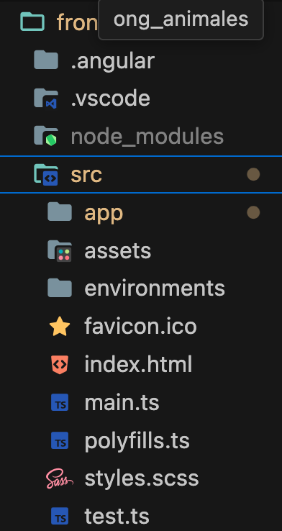
Accelerate your essence
Estructura del proyecto
src/
Código fuente principal de la aplicación.
src/app/
Contiene los componentes, servicios y módulos de la aplicación.
src/assets/
recursos estáticos
src/environments/
configuraciones por ambiente

Slide 12
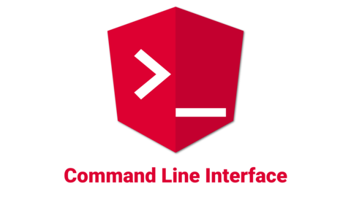
Accelerate your essence
¿Qué es Angular CLI?
Ventajas
Angular CLI (Command Line Interface) es una herramienta oficial de Angular que se usa desde la terminal para crear, configurar y administrar proyectos Angular de forma rápida y eficiente.
Ahorra tiempo y evita errores al escribir código repetitivo.
Aplica automáticamente buenas prácticas de estructura.
Mantiene el proyecto consistente.
Viene preparado para integrar testing, linting y optimización de builds.

Slide 13




Accelerate your essence
Crear un nuevo proyecto con una sola línea:
ng new nombre-proyecto
Levantar un servidor de desarrollo:
ng serve
ng s
Generar componentes, servicios, módulos, etc.:
ng generate component nombre ng generate service nombre ng generate module nombre
ng generate directive nombre ng generate interface nombre ng generate pipe nombre ng generate guard nombre ng generate enum nombre ng generate class nombre
ng g c nombre ng g s nombre ng g m nombre ng g d nombre ng g i nombre ng g p nombre ng g g nombre ng g e nombre ng g cl nombre
Construir el proyecto para producción:
ng build --prod
ng b --prod
Ejecutar pruebas:
ng test
ng t

Slide 14
Accelerate your essence
Cuidemos el código
desde el inicio.

Slide 15

Accelerate your essence
Buenas Prácticas
Usa componentes pequeños y reutilizables
Separa lógica en servicios
Aplica nombres claros y significativos
Organiza el código por módulos de funcionalidad
Evita lógica compleja en templates
Usa tipado estricto con TypeScript
No abuses de any, usa interfaces
Centraliza constantes y rutas
Usa pipes para formatear datos en la vista
Usa el async pipe para manejar observables
No mezcles responsabilidades en un solo componente
Comenta solo lo necesario y útil
Implementa guards para proteger rutas
Mantén actualizado tu angular.json y tsconfig.json
Prefiere @Input() y @Output() para comunicar componentes

Slide 16
Accelerate your essence
Manos a la obra
"@types/node": "^16.18.50",

Slide 17
¿Algo anda mal?
Accelerate your essence
TS2502: 'ReadableByteStreamController' is referenced directly or indirectly in its own type annotation
Conflicto con @types/node recientes
Solución: Fijar "@types/node": "^16.18.50" en package.json
npm install se queda pegado
Mala conexión, permisos, o conflicto de dependencias
Solución: Ejecutar npm install manualmente dentro del proyecto
ng: command not found
Angular CLI no está instalado globalmente
Solución: Ejecutar npm install -g @angular/cli
EACCES: permission denied
Falta de permisos al instalar globalmente paquetes
Solución: Usar sudo o revisar permisos en npm
Module not found: Error: Can't resolve …
Instalación incompleta o mal resuelta
Solución: Ejecutar rm -rf node_modules && npm install
Port 4200 is already in use
Ya hay una app Angular corriendo
Solución: Usar --port=4300 o detener proceso en 4200
ng new se queda en Successfully initialized git
npm install quedó colgado
Solución: Cancelar y correr npm install manualmente

Slide 18
Accelerate your essence
¿Algo anda mal?
Error por nombre de proyecto inválido
Nombraste el proyecto con mayúsculas, espacios o caracteres especiales
Consejo: Usa solo minúsculas, números y guiones (nombre-proyecto)
Cannot find module '@angular-devkit/build-angular'
Paquete faltante por instalación fallida
Solución: npm install @angular-devkit/build-angular --save-dev

Slide 19
Accelerate your essence
Consejos para evitar más problemas
Usa Node.js LTS estable, ejemplo, 18.x, 20.x
Verifica tu versión, node -v
Usa Angular CLI compatible con la version del proyecto
Si vas a usar una versión en varios proyectos, instala angular globalmente
npm install –g @angular/cli@14
Si tienes varios proyectos con distintas version
npm install @angular/@cli@14 –save-dev
npx ng serve
Fijar versiones en package.json si trabajas en equipo
Para evitar tener errores al instalar dependencias diferentes por versiones automáticas con ^
"@angular/core": "14.2.0",
"@angular/cli": "14.2.5"
Si algo falla, apunta tu mirada a la caperta node_module, y al package-lock.json y reinstala
rm –rf node_modules package-lock.json
npm install

